Slide 1
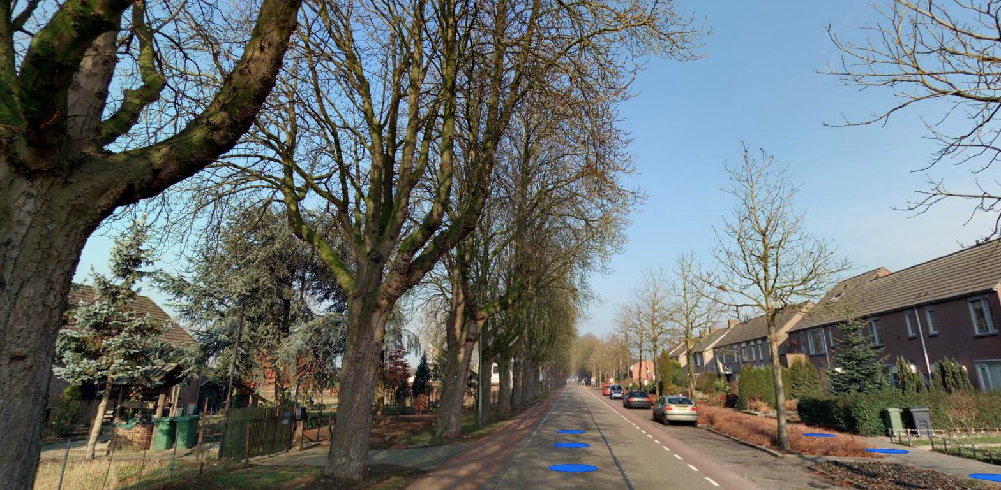
Maasstraat Arcen
Vervangen boombeplanting

Slide 2
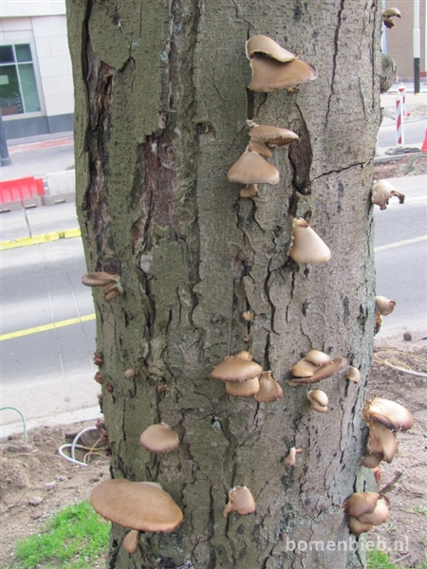
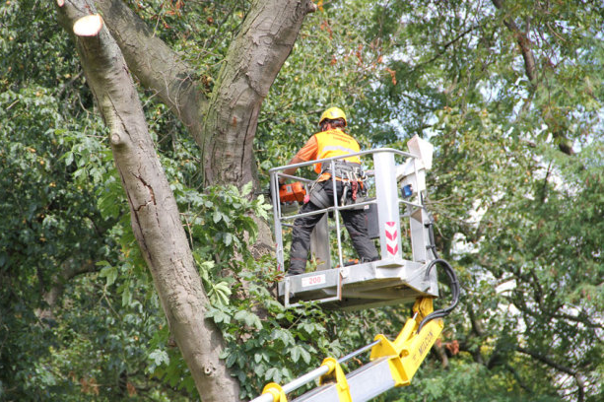
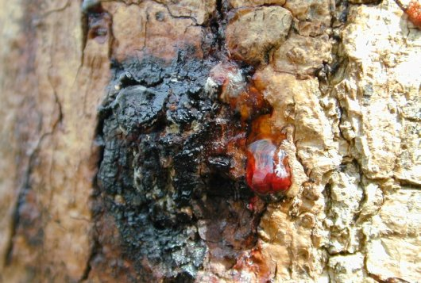
Wat is de stand tot nu toe?
Aantasting KBZ neemt nog steeds toe
Kappen van bomen uit veiligheid – april 2018
Discussie tracé kades waterschap – nog geen afronding
Voorbereiding ontwerp nieuwe inrichting opgestart

Slide 3
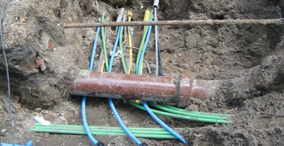
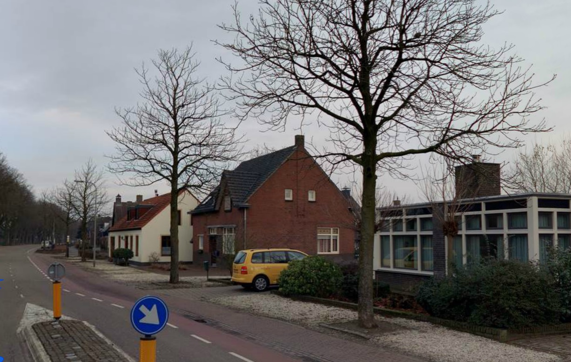
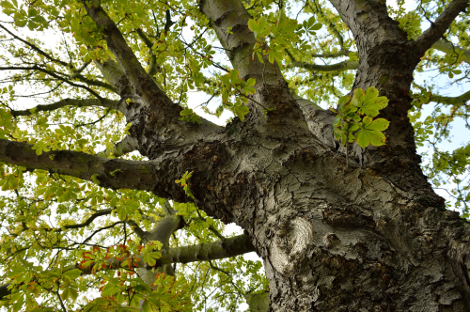
Wat is nu het stappenplan?
Overleggen met de nutsbedrijven in volle gang
Graven proefsleuven t.b.v. detail informatie
Bepalen ontwerp nieuwe ligging kabels en leidingen
Nutsbedrijven gaan rekenen aan de kosten

Slide 4
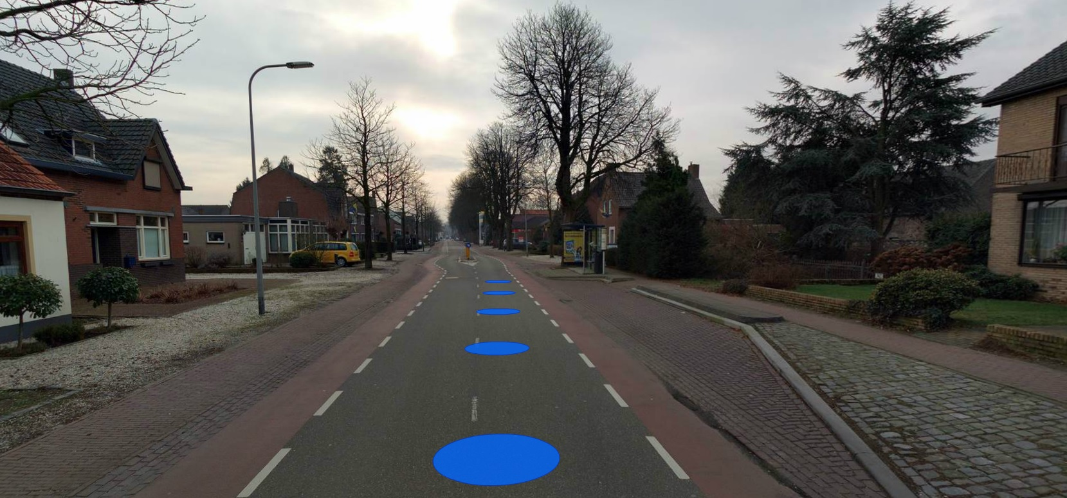
Bovengrondse inrichting bermen
Optimaliseren berminrichting
Mogelijke optimalisatie inrichting bushalte
Ontwerpen inrichting nieuwe plantplaats bomen

Slide 5
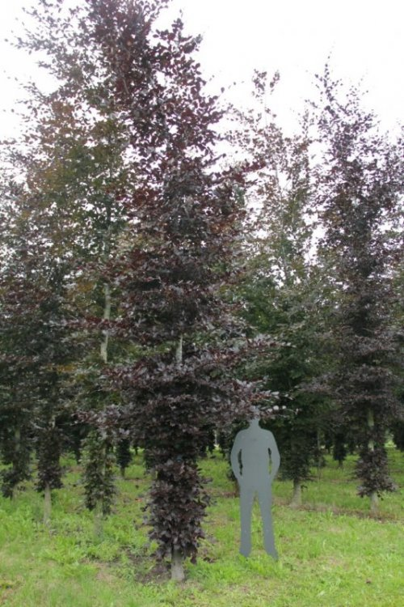
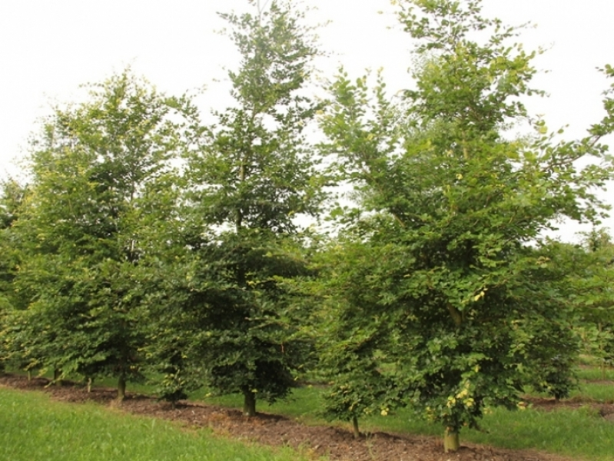
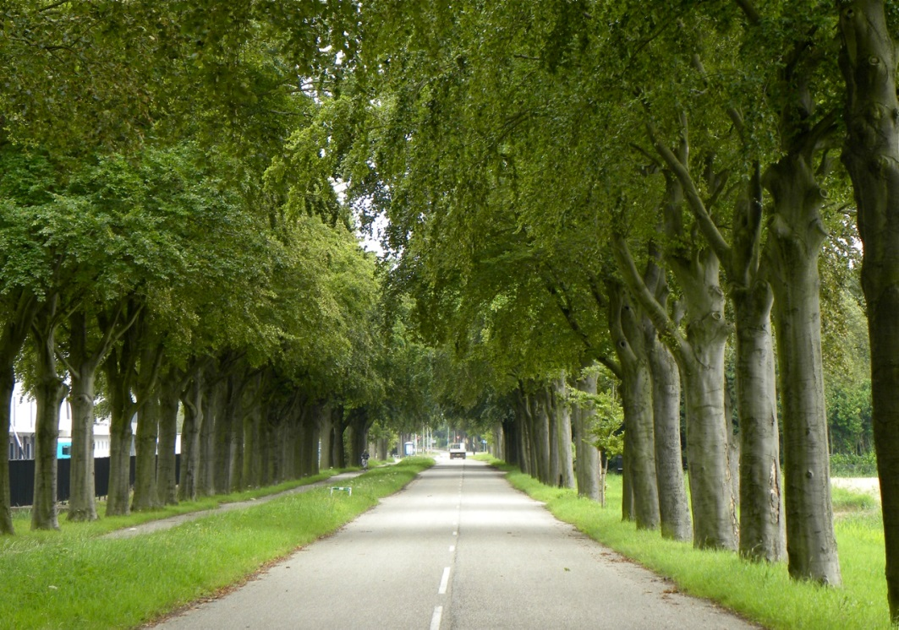
Keuze van de boomsoort
De werkgroep heeft gekozen voor een beuk
Groeiplaats van een beuk
Hoe ziet een laan van jonge beukenbomen er uit?
Toekomstbeeld – oude bomen

Slide 6
Kosten ontwerp
Begroting van de kosten
Mogelijke financieringsbronnen onderzoeken
Aandragen voor de Begroting 2019
Raadsinformatiebrief
Planning?

Slide 7
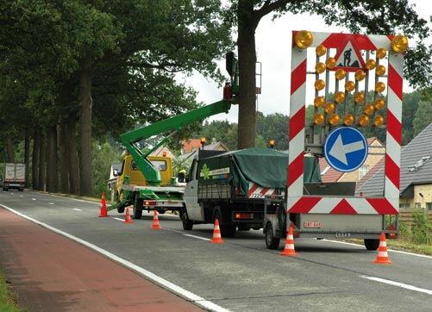
En hoe nu verder?
Te handhaven bomen zo goed mogelijk verzorgen
Definitief ontwerp nutsbedrijven – totale kosten
Overleg met de dorpsraad en de bewonersgroep over keuzen in het ontwerptraject.
Vervolg communicatie naar overige bewoners en belanghebbenden.

Slide 8
Vragen?

